Slide 1

Asteroid Destroyer

Slide 2
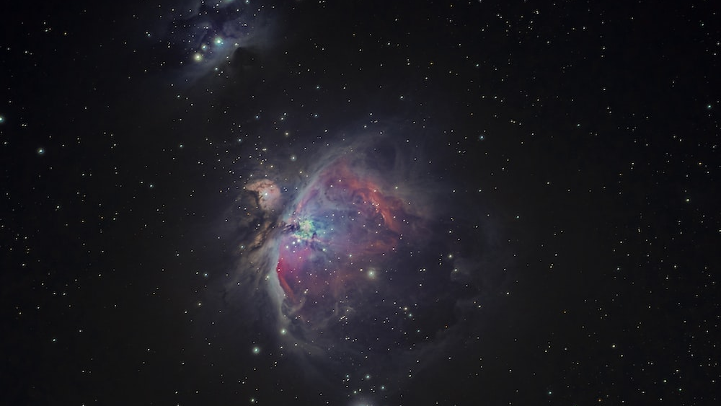
Objetivos
Cada jogador tem um certo número de vidas a definir
Os obstáculos surgem de forma aleatória
Cada jogador tem a sua pontução consoante o obstáculo que atingir (obstáculos diferentes aumentam a pontução em valores diferentes)
Ganha o jogador que tiver mais pontos quando ambos não tiverem mais vidas

Slide 3

